Slide 1
YOLOv7 (You Only Look Once)
183719 최승현
183919 황성민

Slide 2
목차
YOLO 논문 리뷰
YOLO의 역사
YOLO 실습
추후계획

Slide 3
YOLO 논문 리뷰

Slide 4
YOLO 논문 리뷰
1. Abstract
Abstract
Introduction
YOLO 장점
Unified Detection
다른 객체 검출과는 다르게 새로운 접근 방식 사용
기존의 multi-task 문제를 하나의 회귀 문제로 정의
이미지 전체에 대해서 하나의 신경망이 한 번의 계산만으로 bounding box와 클래스 확률을 예측
객체 검출 파이프라인이 하나의 신경망으로 구성되어 있으므로 end-to-end 형식이다.
YOLO의 통합된 모델은 굉장히 빠르다

Slide 5
YOLO 논문 리뷰
2. Introduction(R-CNN)
Abstract
Introduction
YOLO 장점
Unified Detection
이미지 내에서 bounding box를 생성하기 위해 region proposal이라는 방법을 사용
Bounding box에 classifier를 적용하여 분류, box조정, 중복 제거, 객체에 따라 box 점수 재산정 하기 위한 후처리 실시
복잡하여 속도가 느리며 각 절차를 독립적으로 훈련시켜야 하므로 최적화가 힘듬

Slide 6
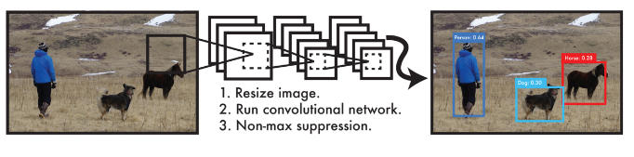
YOLO 논문 리뷰
2. Introduction(YOLO)
Abstract
Introduction
YOLO 장점
Unified Detection
객체 검출을 하나의 회귀 문제로 보고 절차를 개선 이미지의 픽셀로부터 bounding box의 위치, 클래스 확률을 구하기까지의 일련의 절차를 하나의 회귀 문제로 재정의
이미지 내에 어떤 문제가 있고 그 물체가 어디에 있는지를 하나의 파이프라인으로 빠르게 구한다.
이미지를 한 번만 보면 객체를 검출할 수 있다

Slide 7
YOLO 논문 리뷰
2. Introduction
Abstract
Introduction
YOLO 장점
Unified Detection

Slide 8
YOLO 논문 리뷰
3. YOLO 장점
Abstract
Introduction
YOLO 장점
Unified Detection
속도가 굉장히 빠르다.
하나의 회귀문제이기 때문에 복잡한 파이프라인이 불필요
예측을 할 때 이미지의 전체를 본다.
클래스의 모양뿐만 아니라 주변 정보까지 학습
물체의 일반적인 부분을 학습한다.

Slide 9
YOLO 논문 리뷰
4. Unified Detection
Abstract
Introduction
YOLO 장점
Unified Detection
YOLO는 객체 검출의 개별 요소를 단일 신경망(single neural network)으로 통합한 모델이다.
입력 이미지(input images)를 S x S 그리드(S x S grid)로 나눈다.
각각의 그리드 셀(grid cell)은 B개의 bounding box와 그 bounding box에 대한 confidence score를 예측한다.
class-specific confidence score는 bounding box에 특정 클래스(class) 객체가 나타날 확률과 예측된 bounding box가 그 클래스(class) 객체에 얼마나 잘 들어맞는지를 나타낸다.
최종 예측 텐서의 dimension은 (7 x 7 x 30)이다.

Slide 10
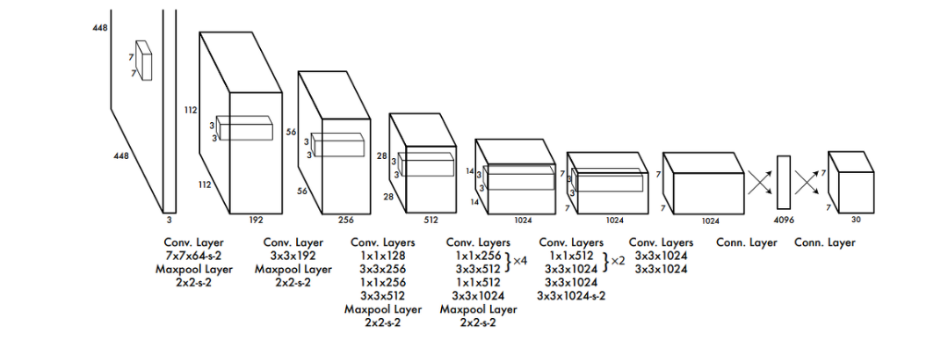
YOLO 논문 리뷰
4. Unified Detection(Network Design)
Abstract
Introduction
YOLO 장점
Unified Detection

Slide 11
YOLO의 역사

Slide 12
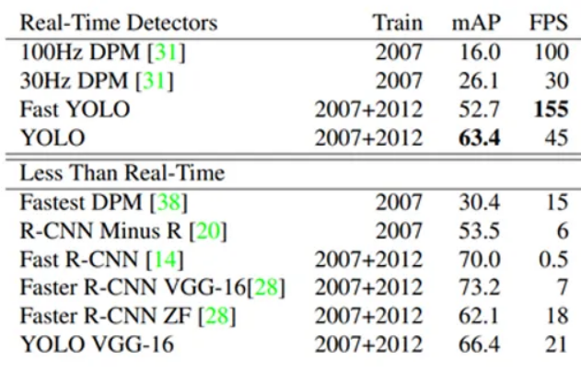
YOLO의 역사
1. YOLOv1
YOLOv1
YOLOv2
YOLOv3
YOLOv4
YOLOv5
YOLOv6
YOLOv7
2015년 Joseph Redmon이 워싱턴 대학교에서 여러 친구들과 함께 yolov1을 처음 논문과 함께 발표
One-stage Detector의 시작을 열었으며 현재까지도 자리잡고 있으며 버전이 업데이트 될수록 다른 네트워크의 장점을 흡수, 발전하여 성능이 비약적으로 향상되고 있다.
Two-stage Detector인 Faster R-CNN보다 부족했지만 속도(FPS)에서는 매우 큰 성능향상을 가져왔다.

Slide 13
YOLO의 역사
1. YOLOv1
YOLOv1
YOLOv2
YOLOv3
YOLOv4
YOLOv5
YOLOv6
YOLOv7
24개의 convolutional layers과 2개의 fully connected layers으로 구성되어 있음
학습 측면에서 네트워크를 크게 “Pretrain Network”, “Training Network”의 2 그룹으로 나눌 수 있었다.
Pretrained Network : Pre-trained GoogLeNet을 Fine-Tuning하여 사용하여 이미지 분류에 사용했던 네트워크여서 input image에 대한 공간정보를 추출할 수 있어 이런 특성 덕분에 object detection을 하는데 사용될 수 있다.
Training Network : Pretrained GoogLeNet은 이미지 분류에 사용되었던 모델이므로 Object detection을 하기 위해서 4개의 Convolutional layer와 2개의 fully connected layer를 더해준다. 그리고 이 부분을 따로 학습하는 과정 필요
training network까지 거치고 나면 최종적으로 7 * 7 * 30 크기의 Prediction tensors가 출력

Slide 14
YOLO의 역사
2. YOLOv2
YOLOv1
YOLOv2
YOLOv3
YOLOv4
YOLOv5
YOLOv6
YOLOv7
V1이 나오고 1년 뒤 공개되어 파라미터의 숫자가 증가함
Fully Connected Layer 대신 anchor box를 사용
Faster R-CNN과 같은 방식
V1
객체의 정확한 위치를 예측해야 함
객체를 최대 49개 탐지 가능
Anchor box
anchor box와 객체와의 차이값을 예측하기 때문에 네트워크가 해결해야될 문제의 난이도가 낮아짐
성능 증가
최대 1000개 이상의 객체를 탐지
이미지 해상도를 416 * 416으로 변경하여 제일 마지막에 추출되는 특성맥의 크기가 13 * 13 -> 정중앙에도 box 생성

Slide 15
YOLO의 역사
3. YOLOv3
YOLOv1
YOLOv2
YOLOv3
YOLOv4
YOLOv5
YOLOv6
YOLOv7
2019년 Redmon이 YOLOv3 논문을 아카이브에 공개
논문은 보편적인 논문에서는 결코 볼 수 없는 물음표를 쓴다던가 독특한 소제목을 사용하는 특징을 갖음
지금까지의 YOLO 알고리즘에 몇가지 사항들이 추가되어 이를 통해 빠른 속도로 더 정확하게 물체를 찾아냄
Redmon은 이를 끝으로 더 이상의 YOLO 개발을 종료

Slide 16
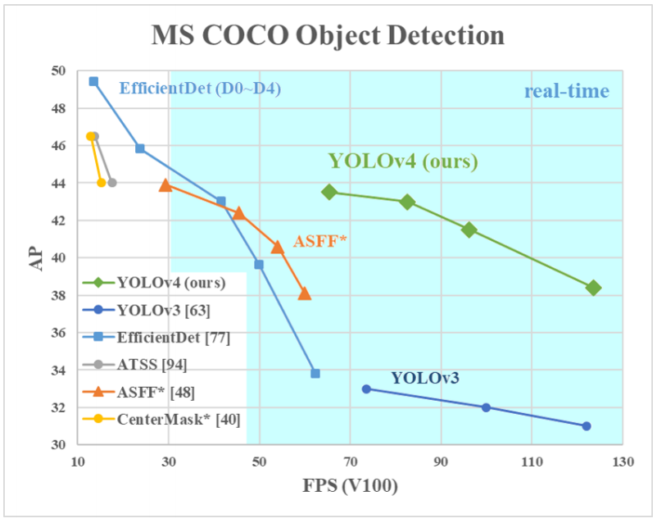
YOLO의 역사
4. YOLOv4
YOLOv1
YOLOv2
YOLOv3
YOLOv4
YOLOv5
YOLOv6
YOLOv7

Slide 17
YOLO의 역사
4. YOLOv4
YOLOv1
YOLOv2
YOLOv3
YOLOv4
YOLOv5
YOLOv6
YOLOv7
다른 사람들이 최신 딥러닝 기술들을 적용하여 YOLO의 기능들을 발전시킨 내용을 다룸
V3보다 성능이 10~12% 향상
단일 GPU만으로도 빠르고 정확한 객체 감지 모델을 학습 가능
Bag-of-Freebian, Bag-of-Specials 방법과 같은 최신 객체 감지 학습 방법들을 도입
CBN, PAN, SAM등과 같은 알고리즘을 활용하여 인공신경망의 학습 향상에 효율적이고 적합하게 구성

Slide 18
YOLO의 역사
5. YOLOv5
YOLOv1
YOLOv2
YOLOv3
YOLOv4
YOLOv5
YOLOv6
YOLOv7
YOLOv4가 공개된지 얼마 되지 않아 Pytorch로 개발된 YOLO 소스코드
논문은 비공개지만 기존 YOLO의 신속도와 정확도에 버금가는 역량
오픈소스로 많은 사람들이 약간의 수정등을 기여 + 새로운 기능 추가
사용자들에게 친화적이고 최신 기능들을 활용할 수 있음

Slide 19
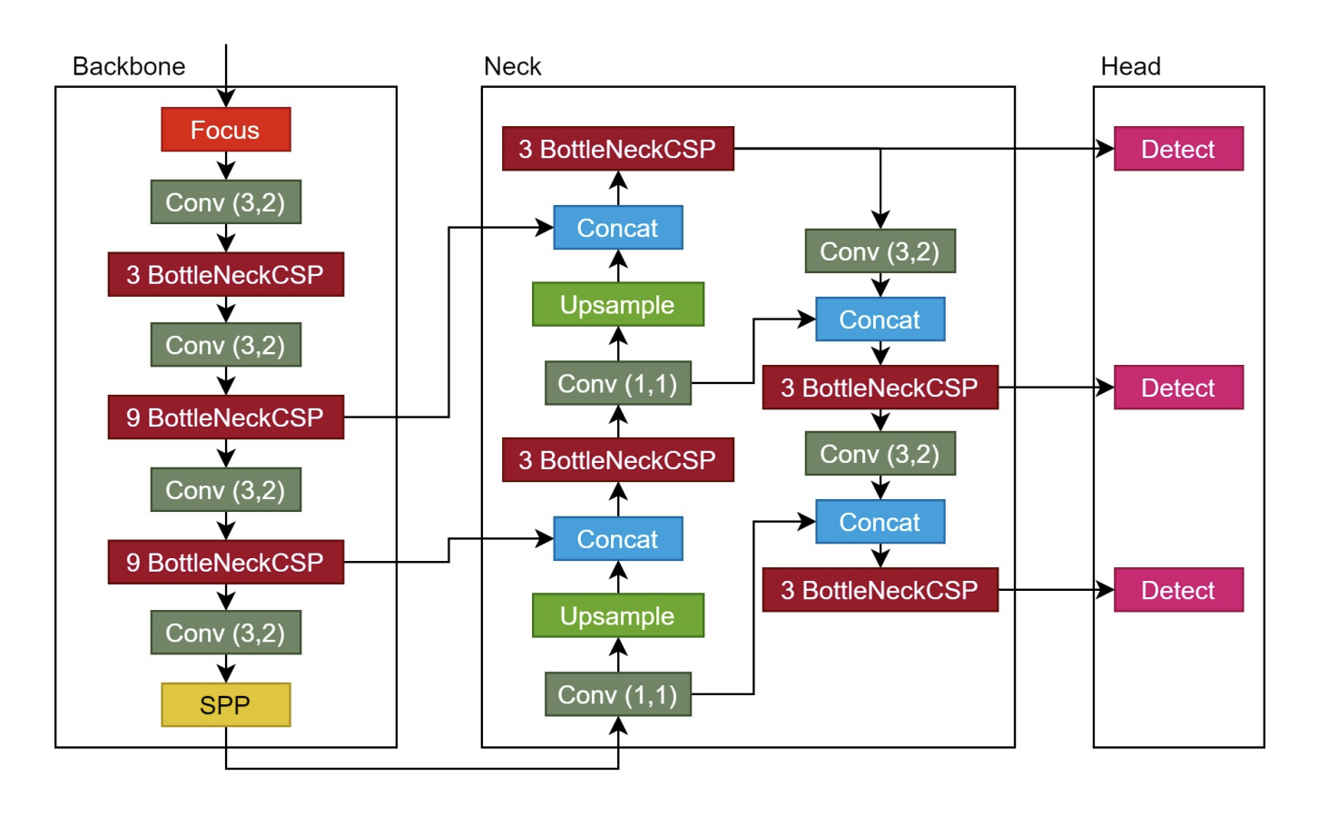
YOLO의 역사
5. YOLOv5
YOLOv1
YOLOv2
YOLOv3
YOLOv4
YOLOv5
YOLOv6
YOLOv7

Slide 20
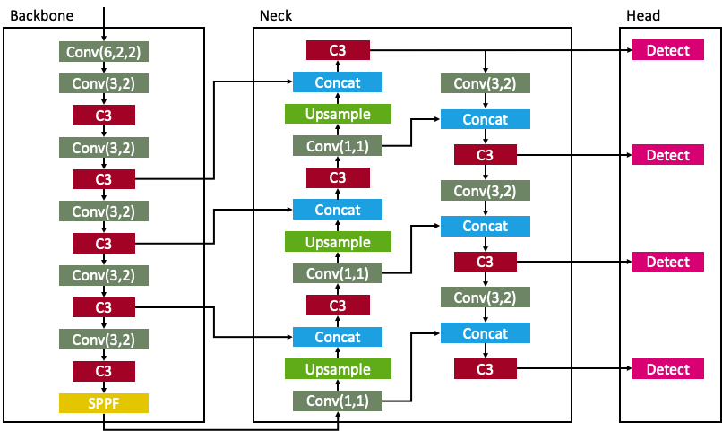
YOLO의 역사
6. YOLOv6
YOLOv1
YOLOv2
YOLOv3
YOLOv4
YOLOv5
YOLOv6
YOLOv7

Slide 21
YOLO의 역사
6. YOLOv6
YOLOv1
YOLOv2
YOLOv3
YOLOv4
YOLOv5
YOLOv6
YOLOv7
Detection하는 Head 부분의 Scale이 하나 증가
3 Anchor Box Auto Learning
Anchor Box 역시 이전 버전들과 동일하게 Kmeans를 통해 결정하는데 이를 학습 시 자동으로 계산하도록 구현되어있어 사용자가 따로 계산하지 않아도 된다 새롭게 계산된 Anchor Box의 결과도 trainpy 파일 실행 시 Console창에 Print 해준다 만약 이를 원치 않는다면 trainpy 실행 시 noautoanchor 파라미터를 False로 입력해주면 된다
Nano버전이 출시

Slide 22
YOLO의 역사
7. YOLOv7
YOLOv1
YOLOv2
YOLOv3
YOLOv4
YOLOv5
YOLOv6
YOLOv7
Real-time object detection 이면서 inference cost를 증가시키지 않고도 정확도를 향상시킬 수 있는 trainable bag-of-freebies 방법 제안
Re-parameterized modul이 original modul을 대체하는 방법과 different output layers에 대한 dynamic label assignment strategy 방법과 여기서 발생하는 어려움을 해결하기 위한 방법 제안
Parameter 계산을 효과적으로 활용할 수 있는 real time object detecto를 위한 “extend” 및 “compound scaling” 제안
SOTA 방법 보다 parameter 수를 40%, 계산량을 50% 감소시킬 수 있으며 더 빠른 inference time과 더 높은 accuracy 달성

Slide 23
YOLOv7 실습

Slide 24
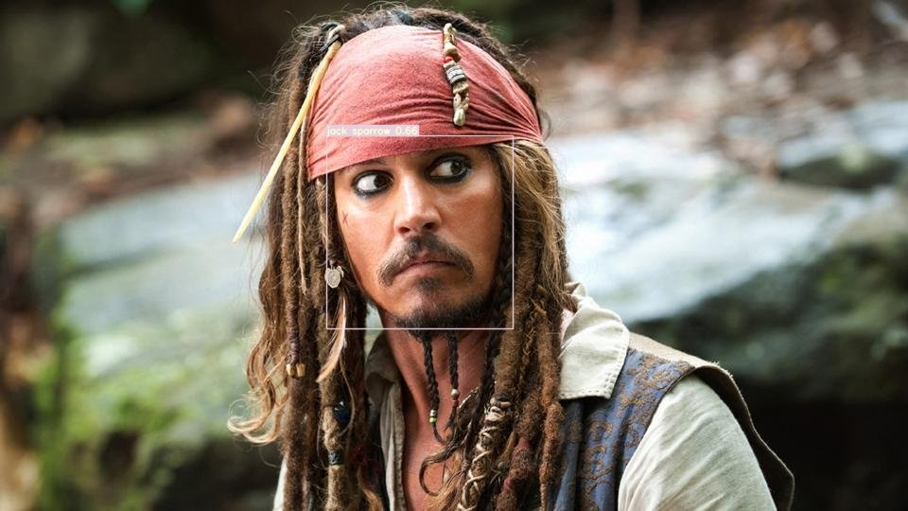
YOLOv7 실습
1. 사진
사진
동영상
코드

Slide 25
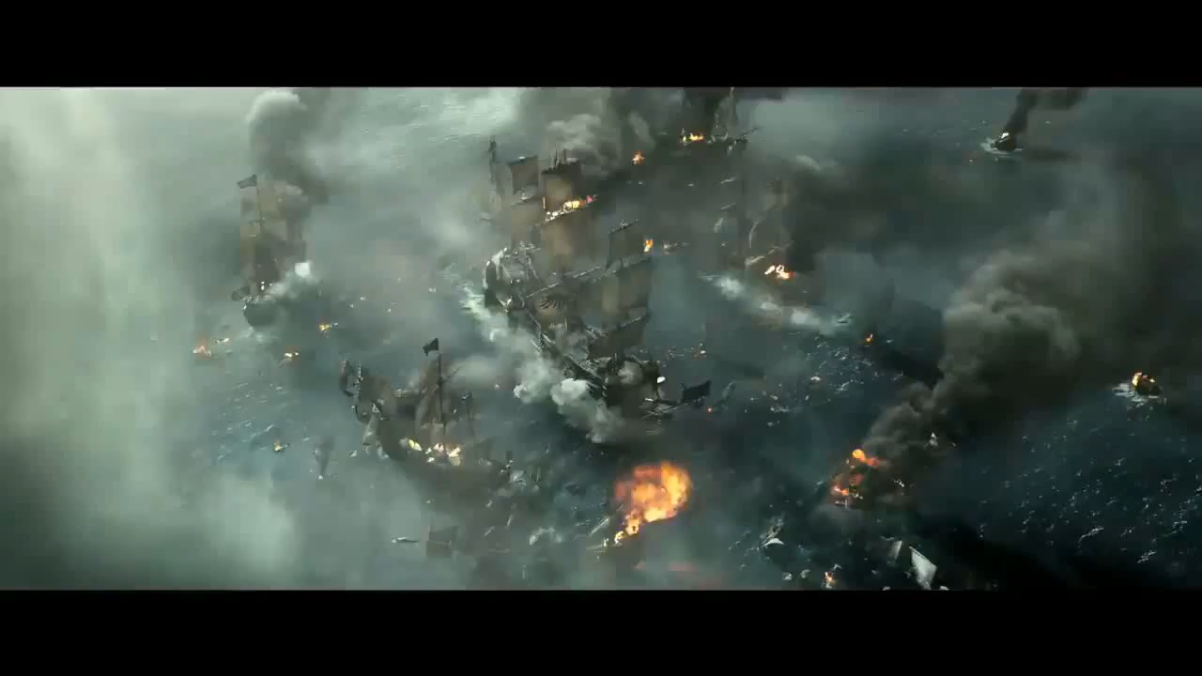
YOLOv7 실습
2. 동영상
사진
동영상
코드

Slide 26
YOLOv7 실습
3. 코드
사진
동영상
코드
https://github.com/hs0224/a-professor-student-research-club/blob/main/Objectdetection/04_YOLOv7_2022/YOLOv7_Custom.ipynb

Slide 27
추후 계획

Slide 28
추후 계획
코드 이해
Fall, Stand 사진과 바인딩박스 데이터 수집
Fall Detection에 대한 모델 제작

Slide 29
Thank You

